Slide 1
Κομποστοποίηση
Innovative technologies for climate change mitigation by Mediterranean agricultural sector– Clima MED
LIFE17 CCM/GR/000087
https://life-climamed.eu/home

Slide 2
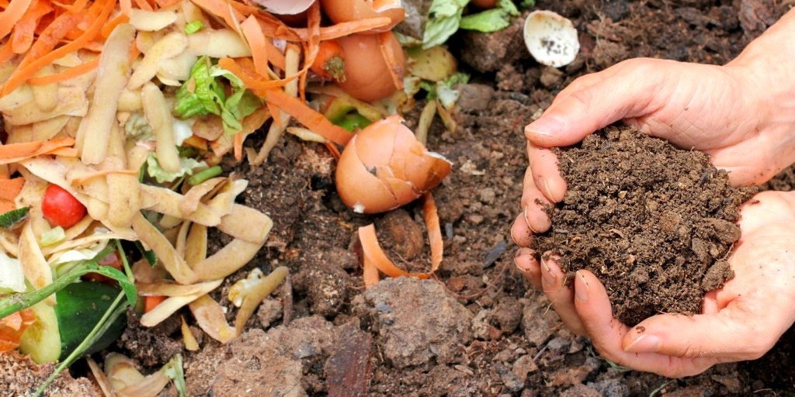
Τι είναι η κομποστοποίηση;
Η κομποστοποίηση είναι μία εντελώς φυσική διαδικασία κατά την οποία τα οργανικά απόβλητα (φρούτα, λαχανικά, φύλλα, κλαδέματα κ.α.) μετατρέπονται, μέσω βιολογικής διαδικασίας και μερικής αποσύνθεσης, σε ένα πλούσιο οργανικό φυσικό μίγμα που λειτουργεί ως εδαφοβελτιωτικό και λίπασμα.

Slide 3
Τα οφέλη της κομποστοποίησης
Περιβαλλοντικά Οφέλη
Μειώνει τον όγκο των απορριμμάτων που φτάνουν στις χωματερές
1/3 των τροφίμων που παράγονται παγκοσμίως καταλήγει σε χωματερές. Αυτό δημιουργεί την ανάγκη επέκτασης ή δημιουργίας νέων περιοχών υγειονομικής ταφής καταστρέφοντας φυσικούς οικοτόπους στη διαδικασία. Εκτός από αυτό, ακόμη και με τις καλύτερες πρακτικές υγειονομικής ταφής, τα οργανικά, ανόργανα βαρέα μέταλλα διοχετεύονται στα υπόγεια ύδατα.
Αποφεύγονται οι εκπομπές μεθανίου
Τα οργανικά απόβλητα που καταλήγουν σε χωματερές υπόκεινται σε αναερόβιες συνθήκες, που σημαίνει ότι οι μικροοργανισμοί δεν μπορούν να αποσυνθέσουν την οργανική ύλη. Επιπρόσθετα, μέσω της αναερόβιας αποσύνθεσης παράγεται μεθάνιο.
Τα απόβλητα μετατρέπονται σε πολύτιμους πόρους
Το κομπόστ είναι ένα λίπασμα πλούσιο σε άνθρακα. Με την κομποστοποίηση αποφεύγεται η απώλεια θρεπτικών συστατικών και επανεισάγεται ξανά στο σύστημα κλείνοντας τον κύκλο του συστήματος.

Slide 4
Τα οφέλη της κομποστοποίησης
Οφέλη για τον Αγρότη
Αύξηση της οργανικής ύλης
Το κομπόστ είναι ένα οργανικό λίπασμα το οποίο μπορεί εύκολα να αυξήσει την περιεκτικότητα σε άνθρακα του εδάφους. Η οργανική ύλη ενισχύει την ικανότητα του εδάφους να αποθηκεύει και να παρέχει βασικά θρεπτικά συστατικά και να απορροφά τοξικές ουσίες.
Βελτίωση της δομής του εδάφους και των θρεπτικών συστατικών
Προσθέτοντας οργανική ύλη στο έδαφος, βελτιώνεται η δομή και η γονιμότητα του εδάφους, υποβοηθώντας την εγκατάσταση της καλλιέργειας. Οι δυνατότητες διείσδυσης και συγκράτησης του νερού ενισχύονται επιτρέποντας στα φυτά τη συνεχή ανάπτυξη, εξοικονομώντας νερό και μειώνοντας τη διάβρωση του νερού.

Slide 5
Τα οφέλη της κομποστοποίησης
Οφέλη για τον Αγρότη
Εξοικονόμηση λιπασμάτων
Τα οργανικά απόβλητα μετατρέπονται σε λίπασμα αντί να αποστέλλονται σε χωματερές. Το κομπόστ μπορεί να βελτιώσει την απόδοση των ανόργανων λιπασμάτων και να εμποδίσει την έκπλυση θρεπτικών συστατικών, μειώνοντας έτσι την απαιτούμενη ποσότητα λιπάσματος.
Αύξηση της παραγωγικότητας των καλλιεργειών και της υγείας των φυτών
Το κομπόστ παρέχει στα φυτά ωφέλιμους μικροοργανισμούς που τα βοηθούν να αμυνθούν από παράσιτα και ασθένειες. Αυξάνει επίσης την ικανότητα του εδάφους να εξισορροπεί τα επίπεδα pH του εδάφους, αποφεύγοντας την οξίνιση του εδάφους.

Slide 6
Ρόλος Οργανικής Ουσίας
Βιολογία
Φυσική
Χημεία
Πηγή Άνθρακα και Θρεπτικών στοιχείων
Κατακράτηση νερού
Ικανότητα Ανταλλαγής Κατιόντων
Ικανότητα ρύθμισης pH
Ανθεκτικό σύστημα φυτού-εδάφους
Δομή εδάφους
Θερμικές Ιδιότητες

Slide 7
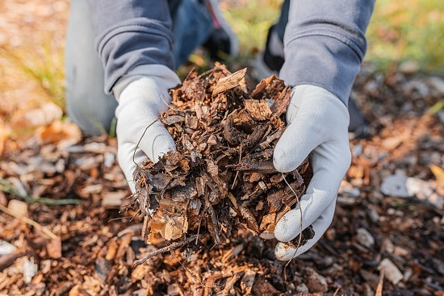
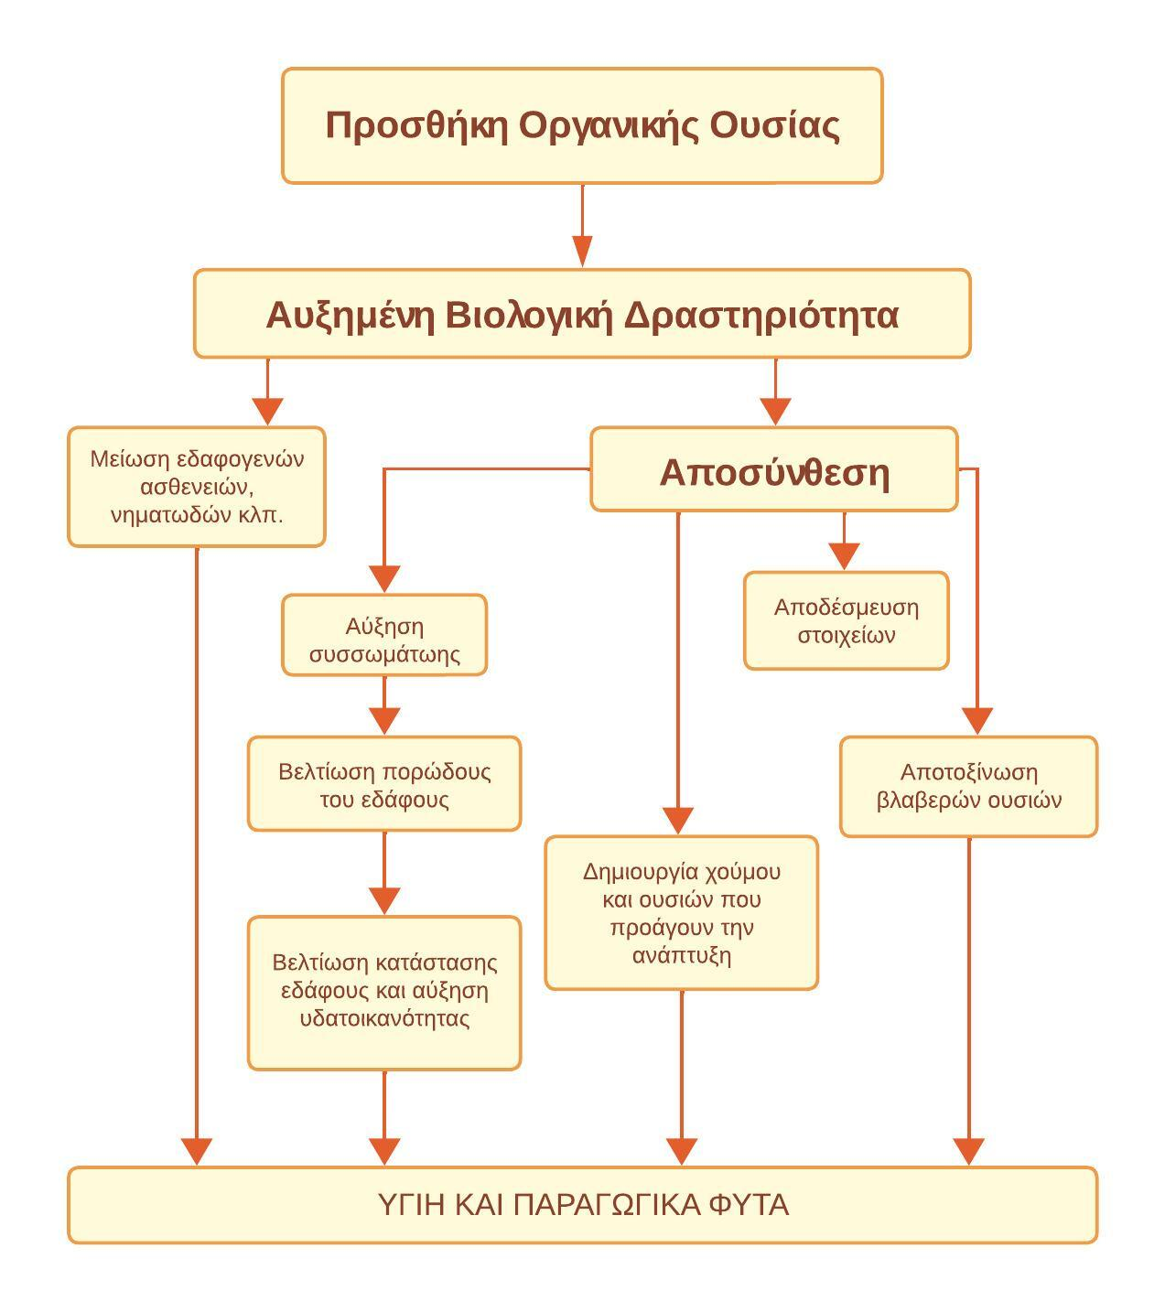
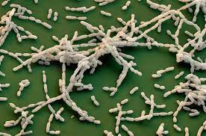
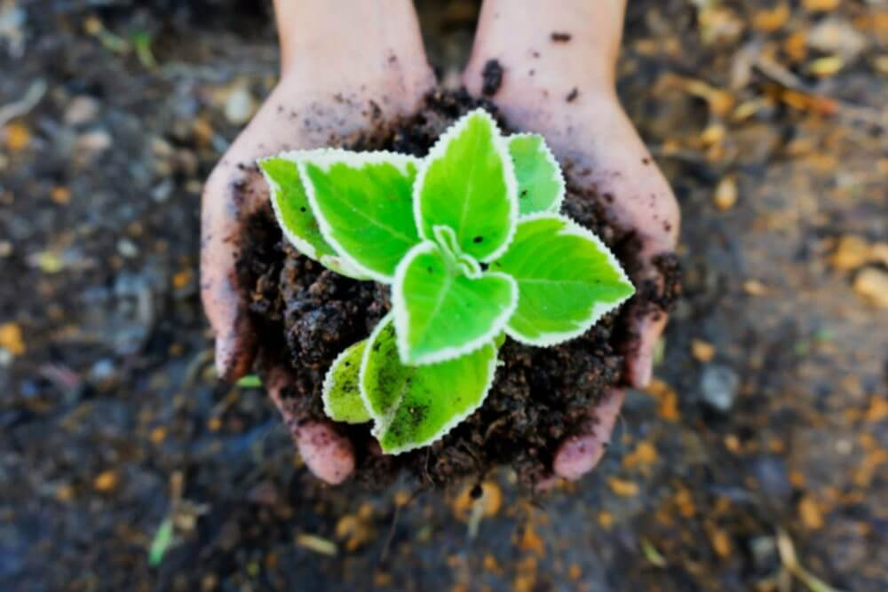

Slide 8
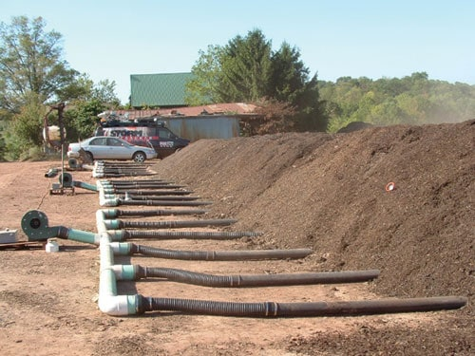
Μέθοδοι Κομποστοποίησης
Στατικοί σωροί
Τα απόβλητα στοιβάζονται σε επιμήκεις σωρούς και η διαδικασία κομποστοποίησης πραγματοποιείται χωρίς περιστροφή.
Διάτρητοι σωλήνες τοποθετημένοι στη βάση του σωρού για να διασφαλίζεται ο σωστός αερισμός και να διευκολύνεται η ροή του αέρα. Αυτό είναι σημαντικό για τη διατήρηση της μικροβιακής δραστηριότητας και τον έλεγχο της θερμοκρασίας. Εάν απαιτείται, χρησιμοποιούνται φυσητήρες για να πιέσουν τον αέρα μέσα από το σωρό.
Η μέθοδος δεν απαιτεί πολύ εργατικό αλλά μπορεί να πάρει περισσότερο χρόνο.

Slide 9
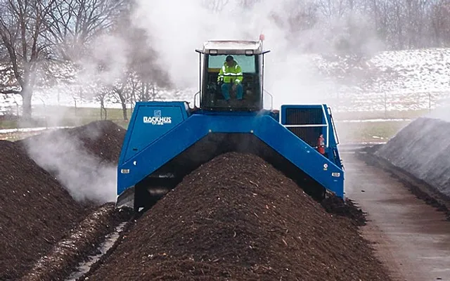
Μέθοδοι Κομποστοποίησης
Windrow / Επιμήκεις σωροί
Τα γεωργικά υπολείμματα στοιβάζονται σε μακριές, στενές στοίβες. Σε αντίθεση με τους στατικούς σωρούς, τα Windrow περιστρέφονται ή αναμειγνύονται τακτικά για να εξασφαλιστεί ο αερισμός και να επιταχυνθεί η αποσύνθεση.
Κατάλληλο για μεγάλες ποσότητες
απορριμμάτων, όμως απαιτεί εξειδικευμένα
μηχανήματα ανατροπής του κόμποστ.

Slide 10
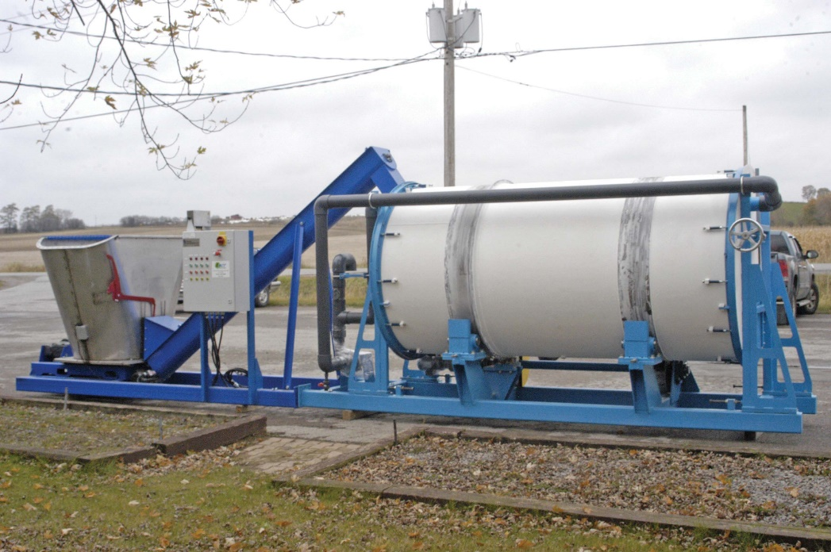
Μέθοδοι Κομποστοποίησης
Κομποστοποίηση εντός δοχείων
Τα απόβλητα τοποθετούνται σε κλειστά δοχεία ή κατασκευές. Αυτή η μέθοδος επιτρέπει περισσότερο έλεγχο των επιπέδων θερμοκρασίας και υγρασίας.
Η κομποστοποίηση σε δοχεία είναι ιδανική για την κομποστοποίηση γεωργικών απορριμμάτων όπου ο έλεγχος των οσμών, ο περιορισμός του χώρου ή η ταχεία κομποστοποίηση είναι απαραίτητα.
Το κεφάλαιο και το λειτουργικό κόστος
είναι υψηλότερα από άλλες μεθόδους.

Slide 11
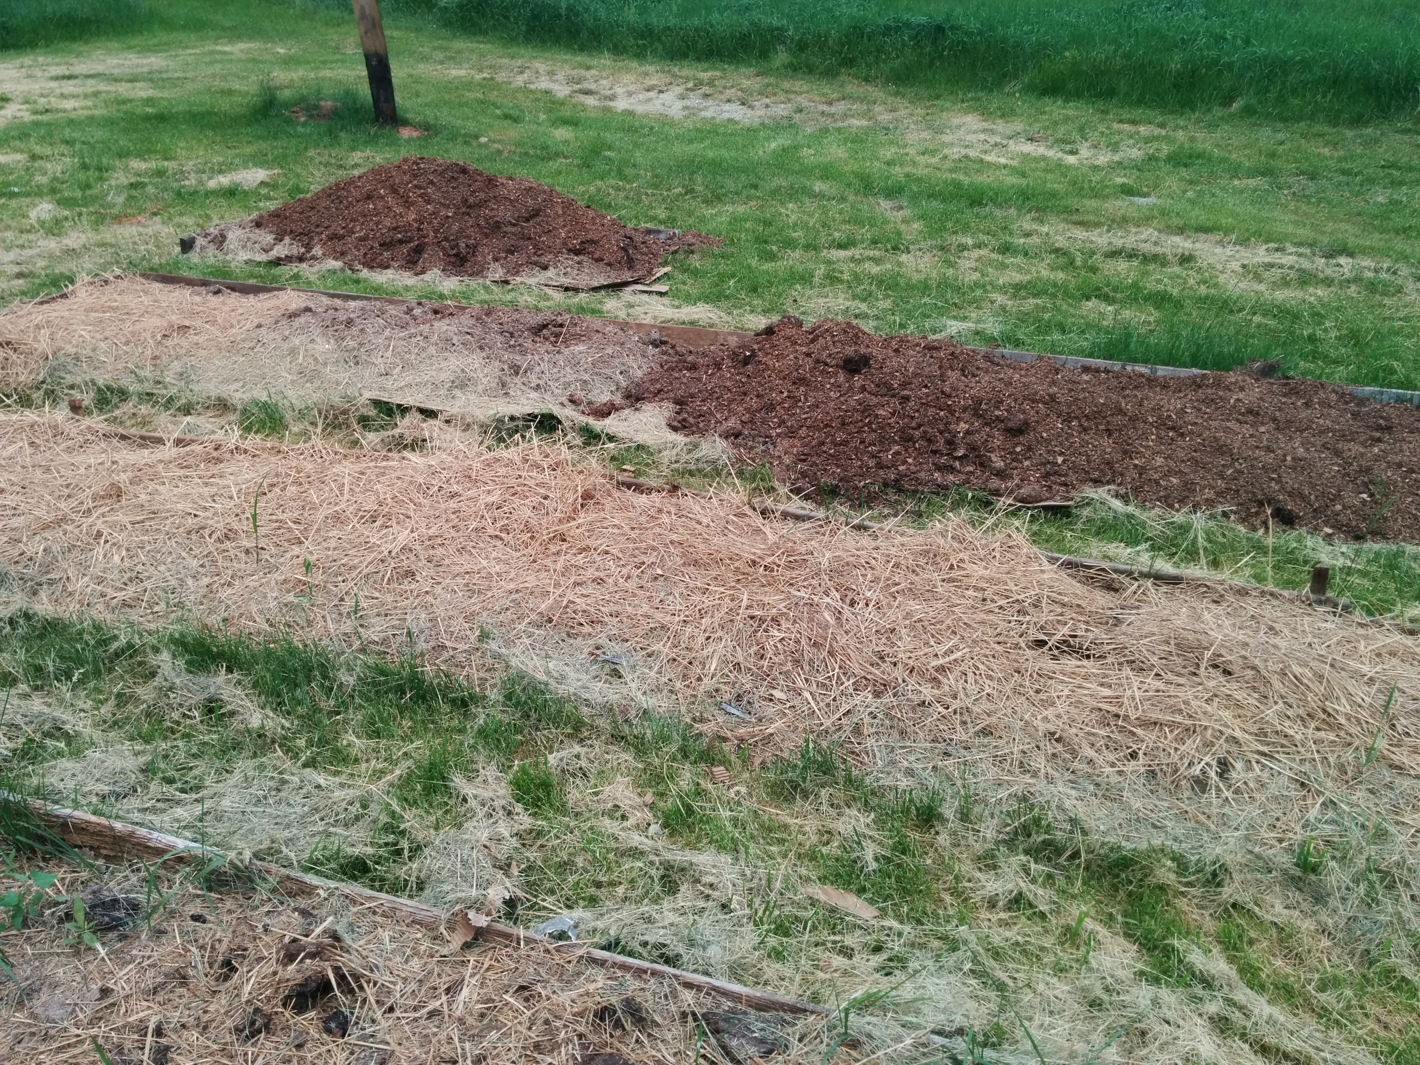
Μέθοδοι Κομποστοποίησης
Επιφανειακή Κομποστοποίηση
Τα υπολείμματα των καλλιεργειών και τα γεωργικά απόβλητα μπορούν να ενσωματωθούν απευθείας στο έδαφος χρησιμοποιώντας άροτρα ή εξοπλισμό άροσης.
Η διαδικασία είναι αργή αλλά
το αποσυντεθειμένο οργανικό υλικό
μπορεί να εμπλουτίσει το
έδαφος με θρεπτικά συστατικά
και να βελτιώσει τη δομή του εδάφους.

Slide 12
Δημιουργία κόμποστ και παράμετροι ελέγχου
Το κομπόστ δημιουργείται από τη δραστηριότητα πολλών μικροοργανισμών και άλλων μεγαλύτερων ζωντανών οργανισμών όπως τα σκουλήκια και τα έντομα. Η παροχή βέλτιστων περιβαλλοντικών συνθηκών για τους ζωντανούς οργανισμούς μπορεί να επιταχύνει τη διαδικασία και να βελτιώσει την ποιότητα του κομπόστ. Για να επιτευχθεί αυτό, οι ακόλουθες παράμετροι πρέπει να βρίσκονται σε βέλτιστα επίπεδα:
είδος οργανικής ύλης
υγρασία
θερμοκρασία
αέρας
οξύτητα (εξαρτάται κυρίως από τη ροή αέρα και υγρασίας)

Slide 13
Είδος Οργανικής ύλης
Η βέλτιστη αναλογία άνθρακα προς άζωτο (C:N) είναι 25-30:1.
Απαιτειται ισορροπημένο μείγμα υλικών πλούσιων σε άζωτο (πράσινα) και πλούσια σε άνθρακα (καφέ).
Τα πράσινα υλικά είναι πλούσια σε άζωτο και περιλαμβάνουν υπολείμματα φρούτων και λαχανικών, αλεσμένο καφέ, φρέσκο ​​γρασίδι και κλαδέματα φυτών.
Τα καφέ υλικά είναι πλούσια σε άνθρακα και περιλαμβάνουν υπολείμματα όπως άχυρο, σανό, αποξηραμένα φύλλα και χαρτόνι.
Τα ξυλώδη υλικά περιέχουν υψηλά ποσοστά λιγνίνης και χιτίνης και πρέπει να τεμαχιστούν για να διασπαστούν ευκολότερα.
Τα απόβλητα τροφίμων είναι γεμάτα υδατάνθρακες και σάκχαρα και διασπώνται εύκολα στα πρώτα στάδια. Ιδιαίτερη προσοχή στα τοξικά υλικά όπως φυτά που πρόσφατα ψεκάστηκαν με φυτοφάρμακα, γυαλιστερό χαρτί, πλαστικά κ.α.

Slide 14
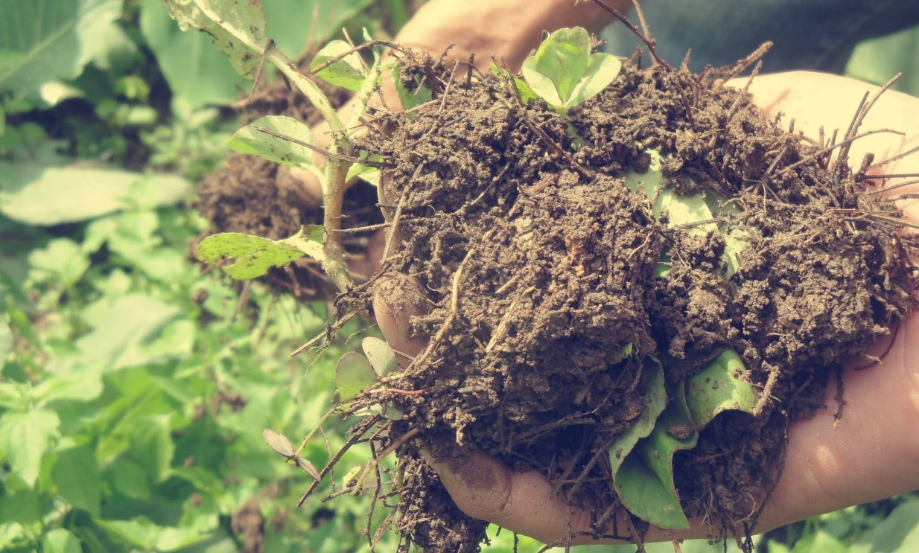
Είδος Οργανικής ύλης
Επιφάνεια υλικού κομποστοποίησης: Όσο μικρότερο είναι το μέγεθος των οργανικών υλικών, τόσο μεγαλύτερη είναι η επιφάνεια στην οποία μπορούν να δράσουν οι αποικοδομητές.
Όταν η αναλογία C:Nπέσει κάτω από 20:1 το κομπόστ θεωρείται ώριμο.

Slide 15
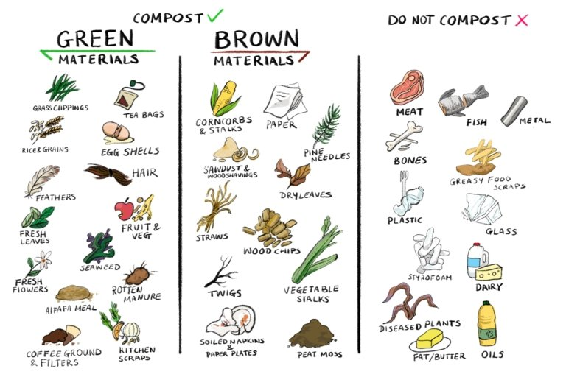

Slide 16
Υγρασία
Κρίσιμη παράμετρος για μια επιτυχημένη διαδικασία κομποστοποίησης, καθώς επηρεάζει άμεσα τη μικροβιακή δραστηριότητα στο σωρό κομποστοποίησης.
Το νερό βοηθά τους μικροοργανισμούς να εξαπλωθούν στο σωρό του κομπόστ και να μεταφέρουν απαραίτητα θρεπτικά συστατικά και ενέργεια στις κυτταρικές τους μεμβράνες, καθιστώντας το νερό απαραίτητο για την επιβίωσή τους.
Ωστόσο, εάν υπάρχει περίσσεια νερού στο σωρό κομποστοποίησης, οι πόροι γεμίζουν μειώνοντας το διαθέσιμο οξυγόνο στους μικροοργανισμούς. Η διαδικασία κομποστοποίησης επιβραδύνεται και η θερμοκρασία της στοίβας πέφτει. Εάν η υγρασία είναι πολύ υψηλή υπάρχει κίνδυνος να μετατραπεί σε αναερόβια κομποστοποίηση, καθιστώντας το μείγμα δύσοσμο.
Το βέλτιστο επίπεδο περιεκτικότητας σε υγρασία
καθόλη τη διαδικασία είναι μεταξύ 40-60%.
.

Slide 17
Θερμοκρασία
Σημαντικός παράγοντας που καθορίζει τη μικροβιακή κοινότητα.
Οι ξαφνικές πτώσεις της θερμοκρασίας μπορεί να επιβραδύνουν τη διαδικασία και να εμποδίσουν την ομαλή αποσύνθεση. Όταν η θερμοκρασία του κομπόστ παραμένει χαμηλή κατά τη διάρκεια της θερμόφιλης φάσης, μπορεί να υποδηλώνει έλλειψη υλικών πλούσιων σε άζωτο ή ανεπαρκή αερισμό.
Η προσθήκη υλικών πλούσιων σε άζωτο (πράσινα) και η συχνότερη περιστροφή του σωρού μπορεί να βοηθήσει στη διατήρηση του βέλτιστου επιπέδου.
Οι υψηλότερες θερμοκρασίες μπορούν επίσης να επιβραδύνουν τη βιολογική δραστηριότητα και να προκαλέσουν ανεπιθύμητες χημικές μεταβολές στο μείγμα. Περιστρέφοντας το σωρό πιο συχνά μπορεί να το βοηθήσει να κρυώσει παρέχοντας επαρκή αερισμό.

Slide 18
Θερμοκρασία Σταδίων Κομποστοποίησης

Slide 19
Δημιουργία κόμποστ και παράμετροι ελέγχου
Κομποστοποίηση
Φάση Θέρμανσης
Μεσοφιλικό στάδιο
Θερμοφιλικό στάδιο
Φάση Ψύξης
Φάση Ωρίμανσης

Slide 20
Αερισμός
Ο αερισμός παρέχει οξυγόνο απαραίτητο για την επιβίωση των μικροοργανισμών που είναι υπεύθυνοι για την αποσύνθεση.
Ο επαρκής αερισμός διασφαλίζει ότι η διαδικασία κομποστοποίησης προχωρά αποτελεσματικά, βοηθά στην αποφυγή δυσάρεστων οσμών και προωθεί τη διάσπαση των οργανικών υλικών.
Το βέλτιστο επίπεδο οξυγόνου για τη διαδικασία κομποστοποίησης είναι 5-10%.
Ως εκ τούτου, το CO₂ που παράγεται από τους μικροοργανισμούς κατά τη διάρκεια της διαδικασίας πρέπει να απομακρυνθεί για να αποφευχθεί η ανάπτυξη μικροοργανισμών που δεν απαιτούν οξυγόνο.
Ανάλογα με την επιλεγμένη μέθοδο κομποστοποίησης, ο αερισμός μπορεί να γίνει με διάφορους τρόπους:
Ανατροπή του σωρού
Χρήση εργαλείων αερισμού (ράβδοι αερισμού κομποστοποίησης ή πιρούνια κομποστοποίησης)
Σωλήνες αερισμού
Προσθήκη ογκωδών υλικών

Slide 21
Οξύτητα
Τα επίπεδα οξύτητας μπορούν να επηρεάσουν σε σημαντικό βαθμό την δραστηριότητα των μικροοργανισμών και συνεπώς την ταχύτητα κομποστοποίησης. Γι’ αυτό και η μέτρηση της οξύτητας μπορεί να μας βοηθήσει στον έλεγχο της διαδικασίας και την εφαρμογή διορθωτικών μέτρων.
Τα βέλτιστα επίπεδα pH κατά την διάρκεια της κομποστοποίησης είναι μεταξύ 5.5 – 8.5.
Το αρχικό pH του μείγματος εξαρτάται από την σύνθεση της οργανικής ουσίας.
Καθώς το μείγμα προχωρά προς την ωρίμανση το pH ανεβαίνει καθώς τα οργανικά οξέα διασπώνται και εξαερώνονται. Απελευθερώνεται επίσης αμμωνία από τα μικρόβια καθώς διασπούν τις πρωτεΐνες και άλλες πηγές οργανικού αζώτου.
Το ώριμο κόμποστ αποκτά pH μεταξύ 6-8.

Slide 22
Στάδια υλοποίησης κομποστοποίησης
Βήμα 1: Επιλογή μεθόδου κομποστοποίησης
Πρέπει να ληφθεί υπόψη ο διαθέσιμο χώρος
Βήμα 2: Επιλογή τοποθεσίας κομποστοποίησης
Η επιλεγμένη επιφάνεια πρέπει να είναι επίπεδη, εύκολα προσβάσιμη και καλά στραγγιζόμενη. Όχι κοντά σε υδάτινα σώματα.
Βήμα 3: Συγκέντρωση Υλικών Κομποστοποίησης
Συνδυασμός πράσινων και καφέ υλικών για να επίτευξη συνιστώμενης αναλογίας 25:1.
Βήμα 4: Τοποθέτηση υλικών
Αρχική τοποθέτηση μιας στρώσης καφέ υλικών ως βάση του σωρού. Στη συνέχεια μια στρώση πράσινων υλικών. Ακολουθεί εναλλάξ τοποθέτηση

Slide 23
Στάδια υλοποίησης κομποστοποίησης
Βήμα 5: Αερισμός
Αν η μέθοδος απαιτεί περιστροφή της σωρού τότε γίνεται και η διαδικασία του αερισμού
Βήμα 6: Έλεγχος υγρασίας και θερμοκρασίας
Διατήρηση της υγρασίας και της θερμοκρασίας σε τακτά χρονικά διαστήματα. Όπου χρειαστεί γίνεται προσθήκη νερού για αύξηση υγρασίας ή περιστροφή για μείωση θερμοκρασίας.
Βήμα 7: Χρόνος υλοποίησης
Η διαδικασία κομποστοποίησης μπορεί να διαρκέσει μερικούς μήνες έως και ένα χρόνο ανάλογα με τις παραμέτρους κομποστοποίησης και τις καιρικές συνθήκες. Όταν είναι έτοιμα, τα οργανικά υλικά θα μετατραπούν σε σκούρο, εύθρυπτο λίπασμα
Βήμα 8: Συγκομιδή

Slide 24
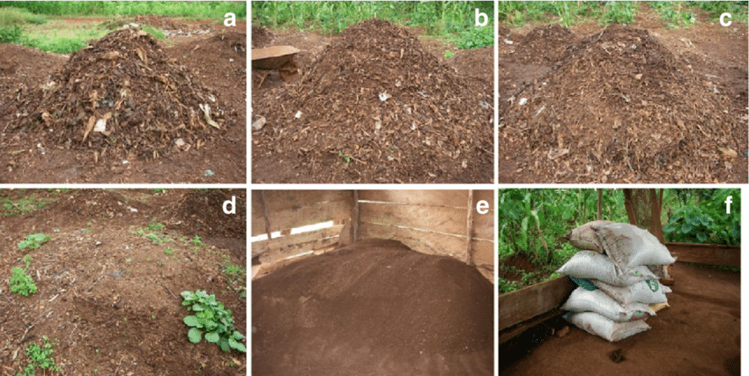
Στάδια υλοποίησης κομποστοποίησης

